Slide 1


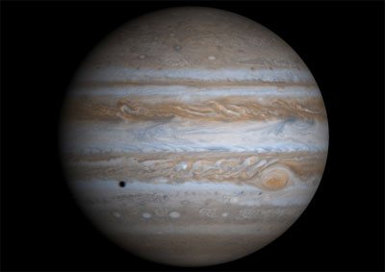
Centro de Divulgação da Astronomia
Observatório Dietrich Schiel
Júpiter, o Planeta Soberano
Victor van Halst
Engenharia Mecatrônica – USP São Carlos
Imagem de fundo: céu de São Carlos na data de fundação do observatório Dietrich Schiel (10/04/86, 20:00 TL) crédito: Stellarium

Slide 2
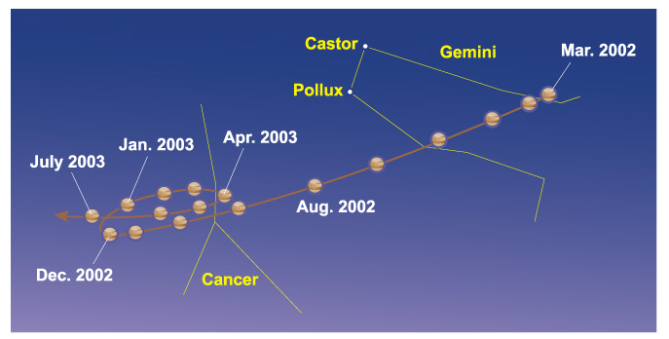
Relação Júpiter - Humanidade
  Sânscrito: Dyn-Pater (“Deus Pai”).
  Egípcio antigo: Har-tap-sheta-ou (“Guia dos Espaços Misteriosos”).
  Grego antigo: Phacton (“Brilhante”).
  Hindi: Viihaspati (“Senhor do Crescimento”).
  Chinês: Chi-ti (“Planeta Regulador”).

Slide 3
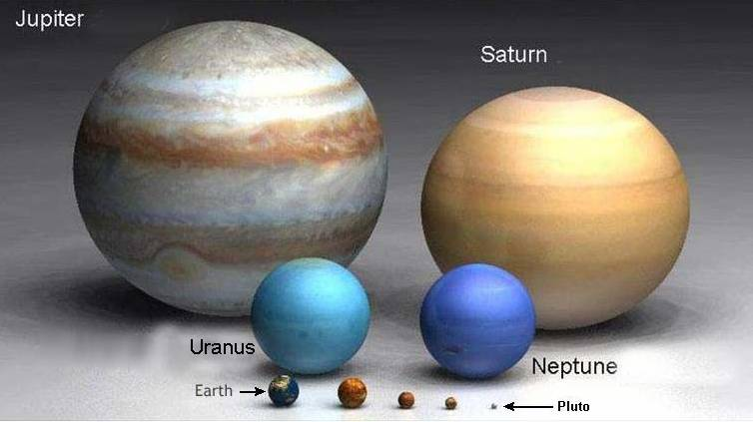
Características Gerais:
Maior planeta do Sistema Solar: 143.000 km (11 Terras);
Volume de 1.000 Terras;
Massa de 318 Terras;
Notes:
Crédito da Imagem: http://unconfirmedbreakingnews.com/2013/08/life-through-blakes-eyes-219/

Slide 4
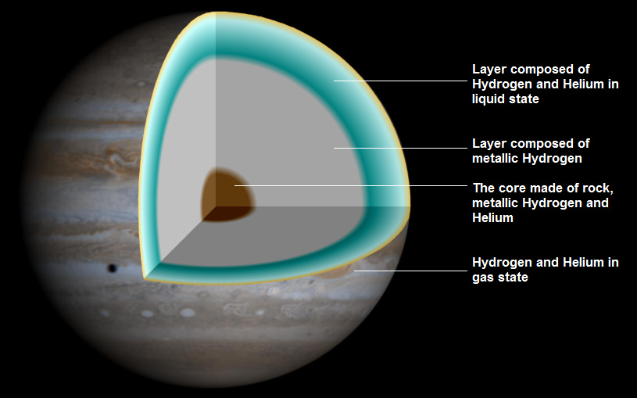
Estrutura e Composição
Gigante gasoso: Atmosfera extensa, Hidrogênio Metálico e suposto núcleo;
88% de Hidrogênio, 8% de Hélio.
Manto de Hidrogênio Metálico: temperatura superior a 10.000ºC e pressão de 3 milhões de atm;
Presença de um suposto núcleo: rochoso ou de gelo, para atração dos gases da atmosfera;
E

Slide 5
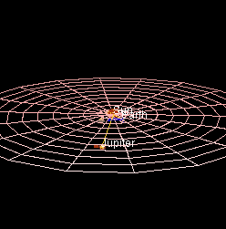
Dinâmica Jupteriana
Distância do Sol: 5,2 U.A ➔ Ano Jupteriano = 11,86 anos terrestres.
Período de Rotação (Dia Jupteriano) = 9h50 min.

Slide 6
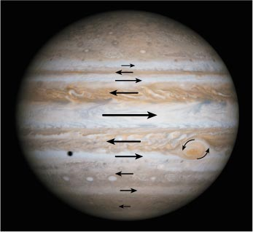
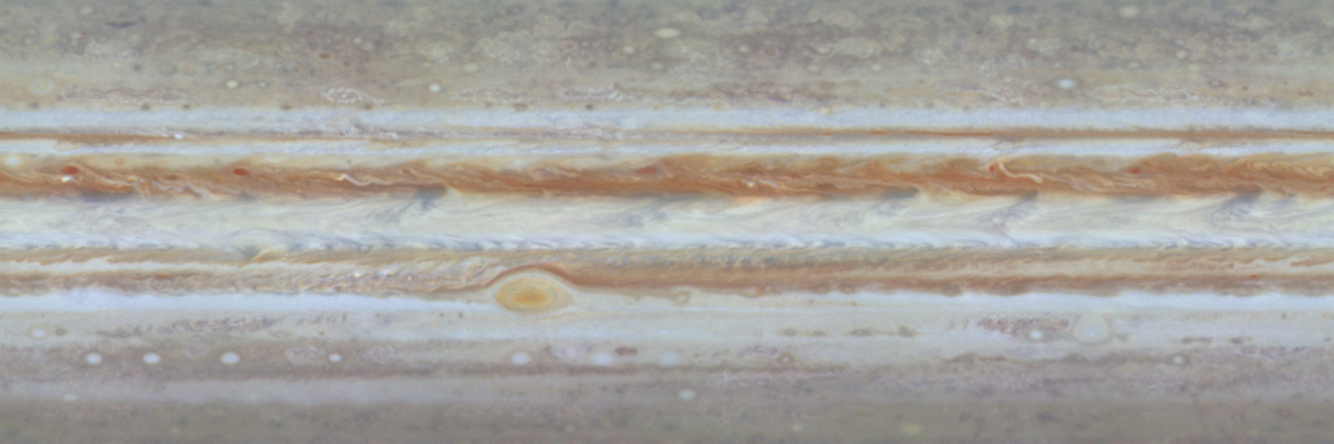
Dinâmica Jupteriana
Achatamento dos Polos;
Instabilidades Atmosféricas;
Zonas e faixas variáveis
(Compostos de Metano e Amoníaco).

Slide 7
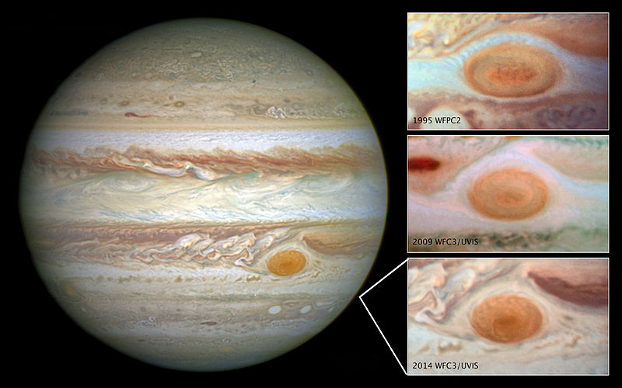
A Grande Mancha Vermelha
Tempestade oval, giro anti horário;
Existência datada desde 1665 (Robert Hooke);
Poderia abrigar entre 2 e 3 Terras;
Taxa de encolhimento de 928 km (580 milhas) por ano;
Notes:
Crédito da Imagem: Thierry Legault, http://legault.perso.sfr.fr/eclipse031109.html, data 21/02/2011

Slide 8
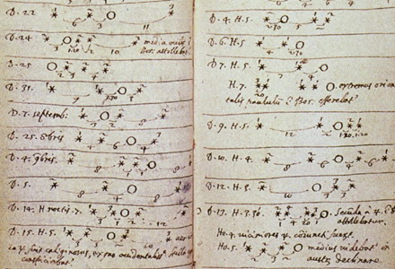
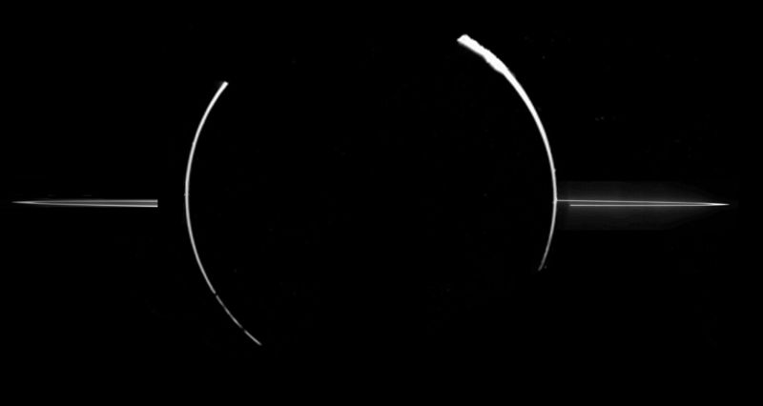
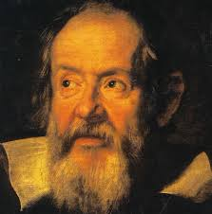
Satélites de Júpiter
Finos Anéis de poeira;
50 luas confirmadas e 17 aguardando confirmação (variação de diâmetros de 10 km a 5200 km);
Observações de Galileu Galilei (1610).
Notes:
Crédito da Imagem: Luar e horizonte: http://os-filhos-da-alva.blogspot.com.br; navio: André Luiz da Silva CDA/CDCC

Slide 9
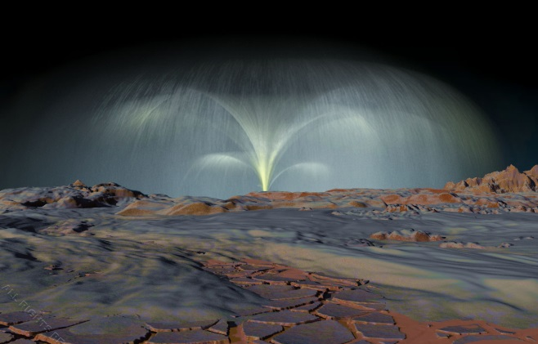
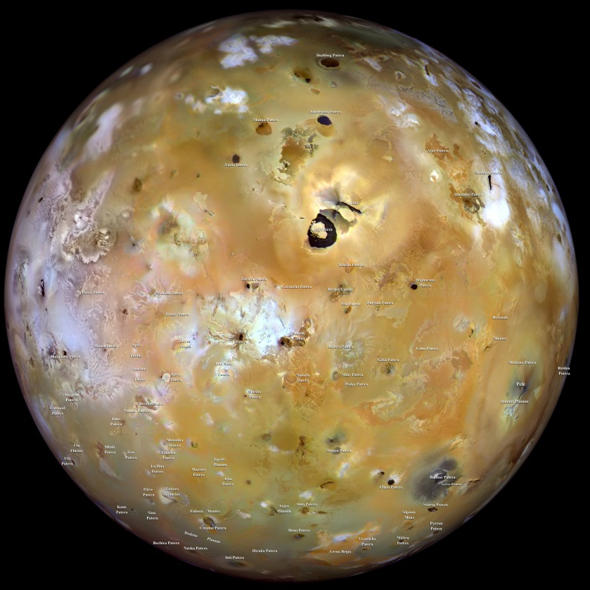
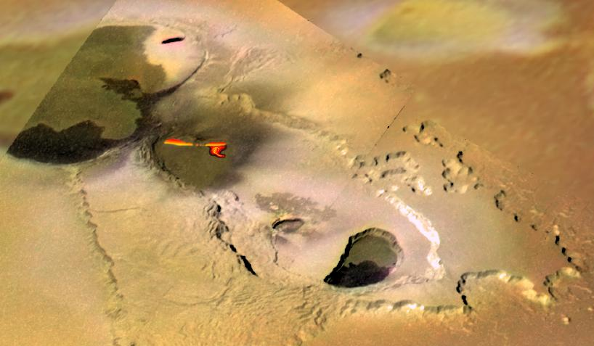
Io
Composição: Enxofre (e suas várias formas químicas);
Lua mais interna de Júpiter;
Forças de maré;
Vulcanismo mais intenso do Sistema Solar;
Notes:
Crédito da Imagem: Luar e horizonte: http://os-filhos-da-alva.blogspot.com.br; navio: http://www.canstockphoto.com.br

Slide 10
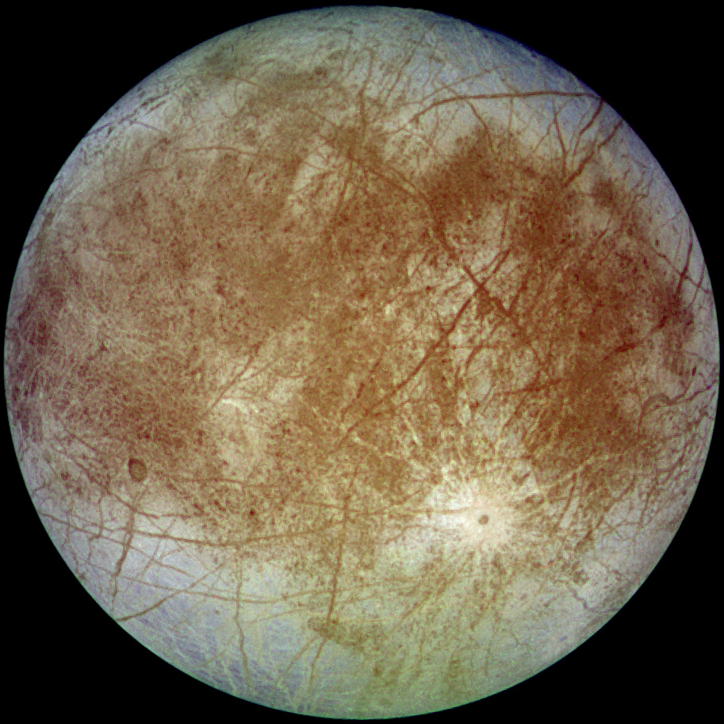
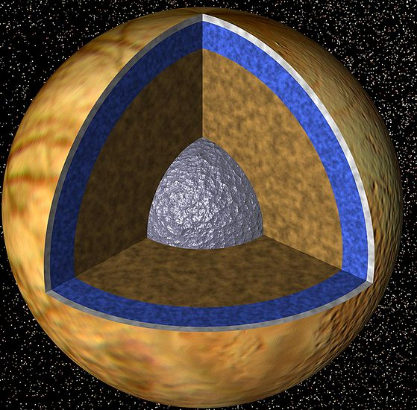
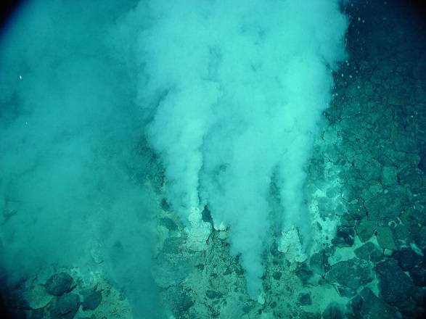
Europa
2ª Lua em relação a Júpiter;
Crosta de gelo;
Oceano interno (100 km de profundidade);
Possibilidade de vida (?);

Slide 11
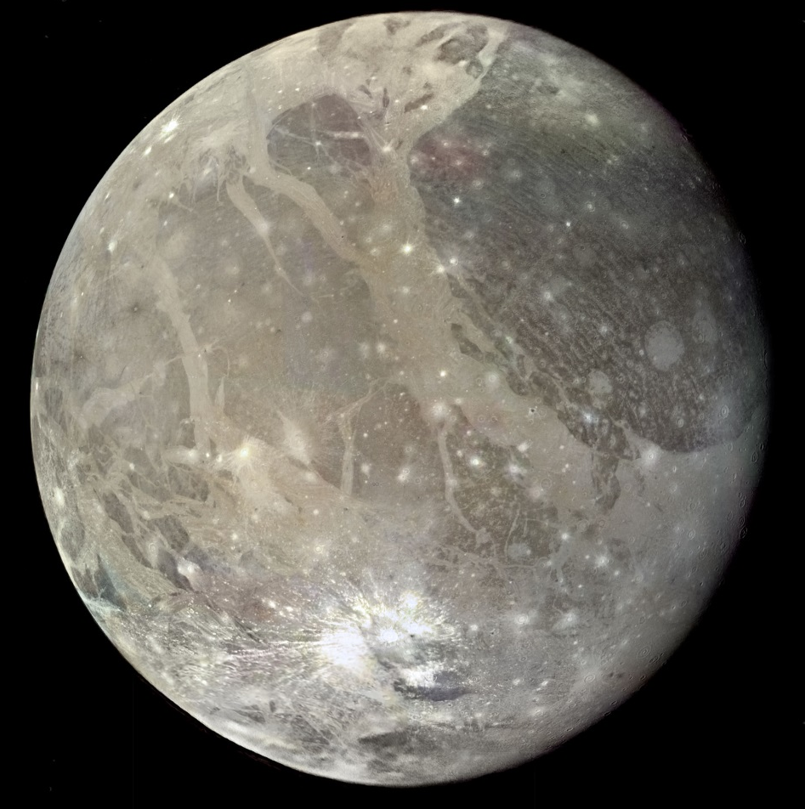
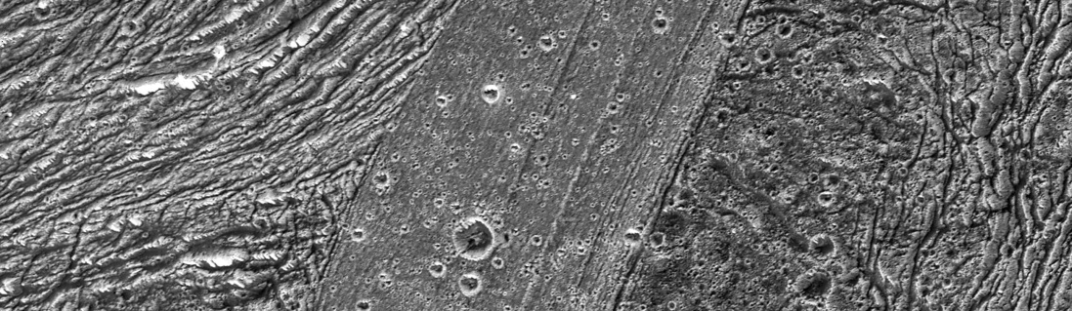
Ganímedes
Maior lua do Sistema Solar;
Formações geológicas complexas;
Movimentos tectônicos (similares à Terra);
Notícias recentes;

Slide 12
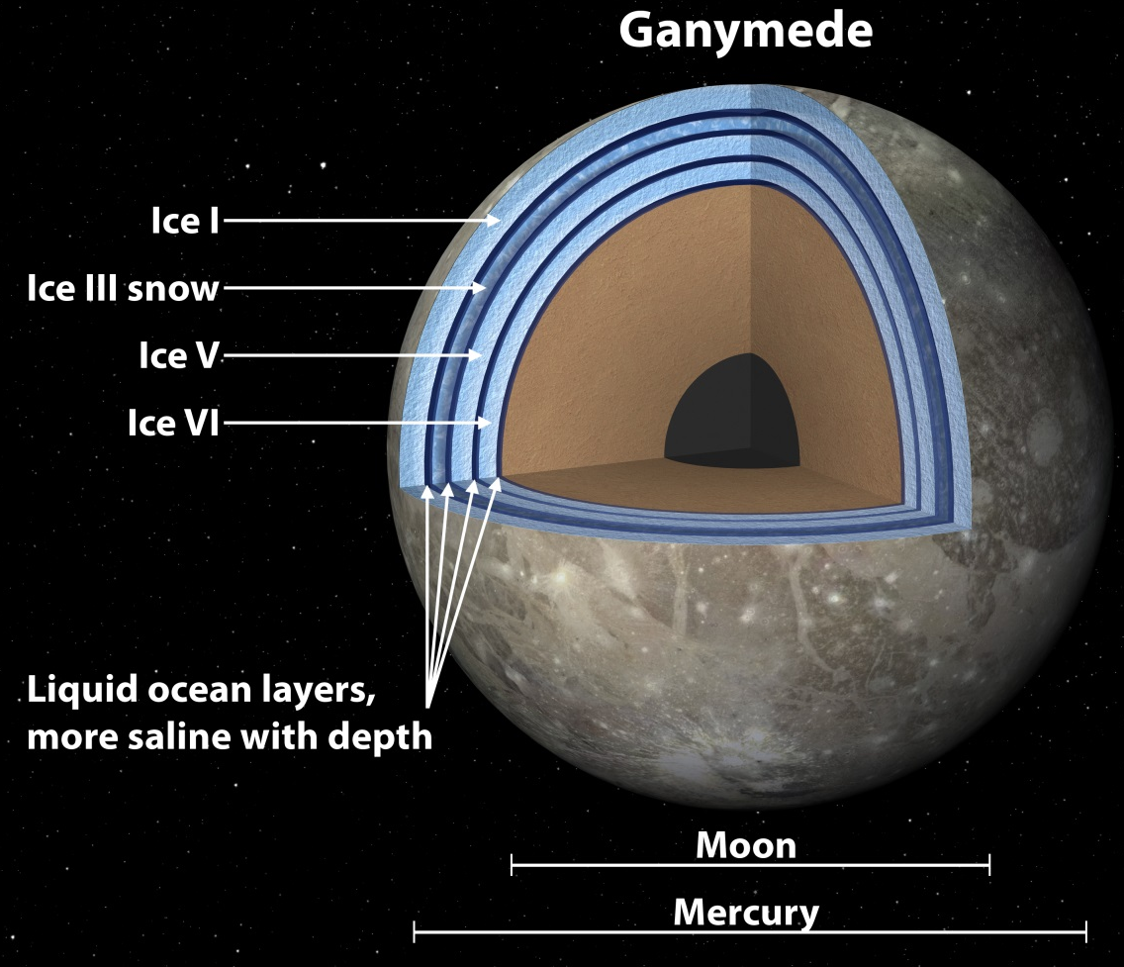
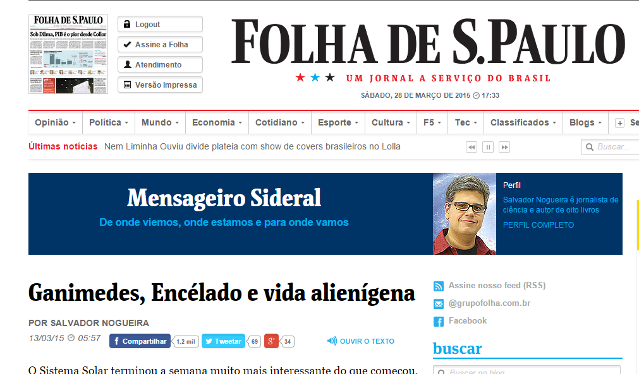

Slide 13
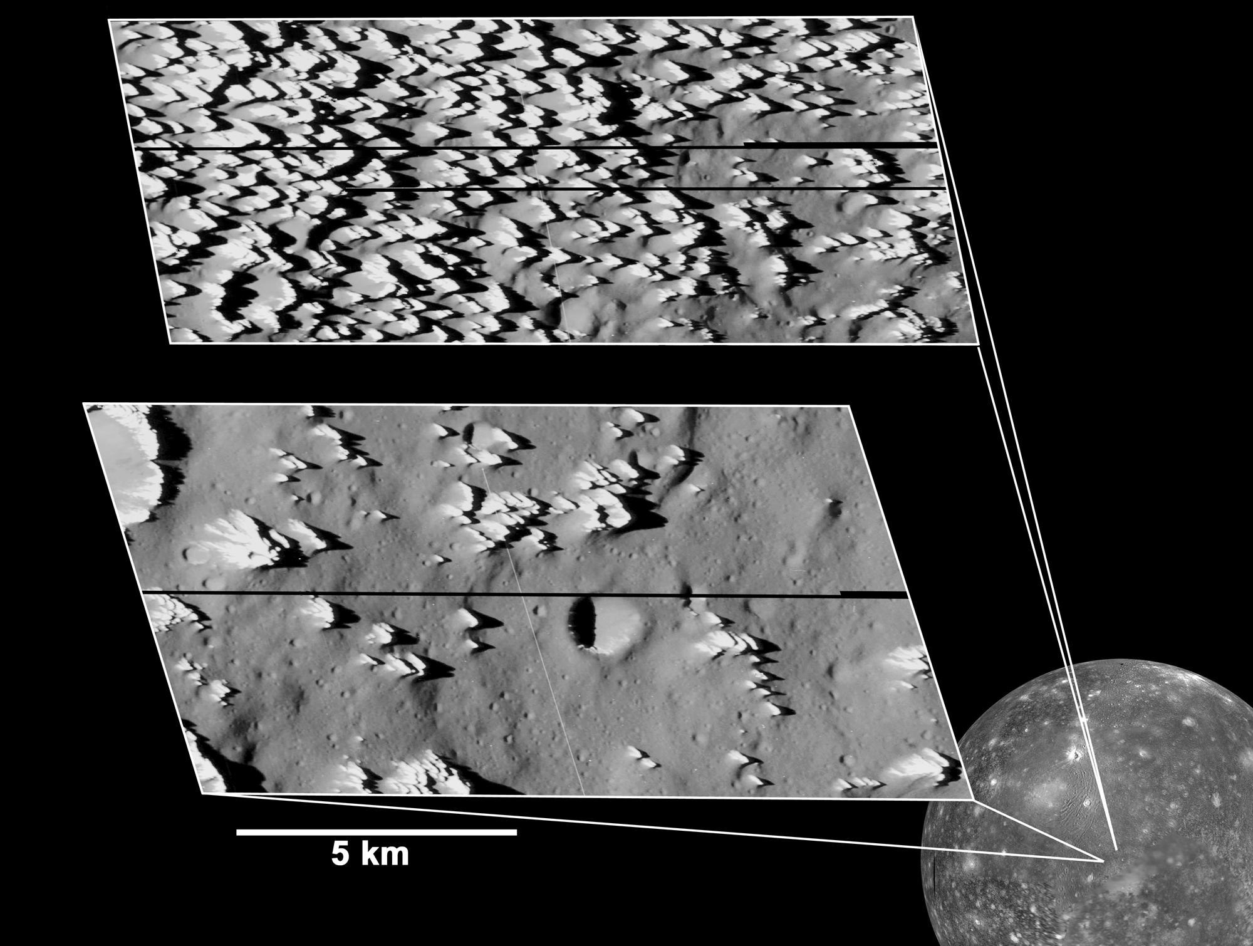
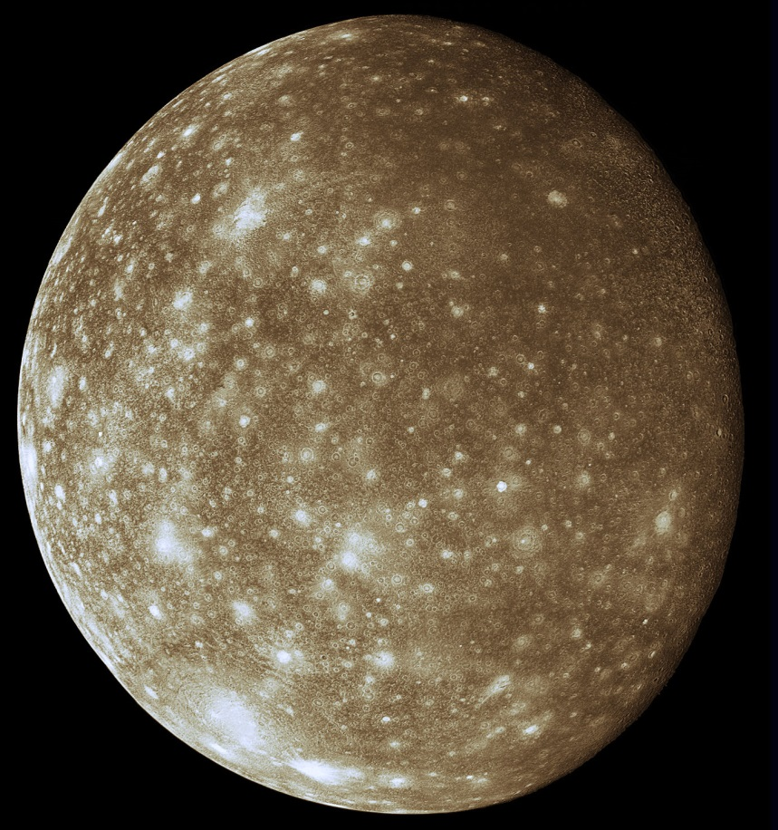
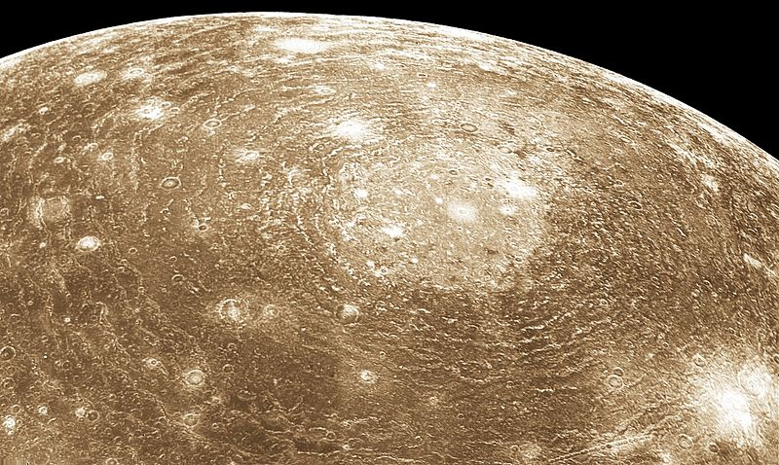
Calisto
Mundo mais acidentado do Sistema Solar;
Cratera de Valhalla (600 km + falhas concêntricas);

Slide 14
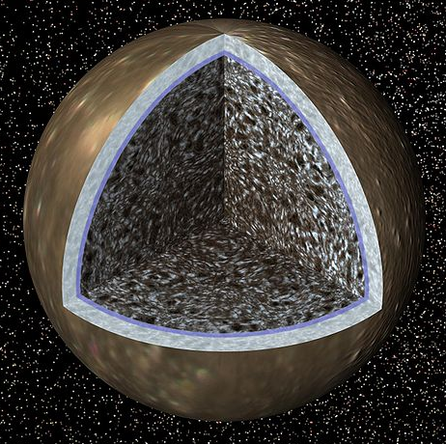
Calisto
Crosta, possível oceano líquido e núcleo de rochas e gelo;

Slide 15
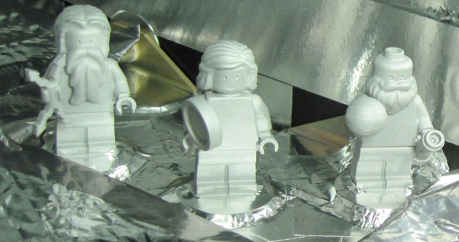
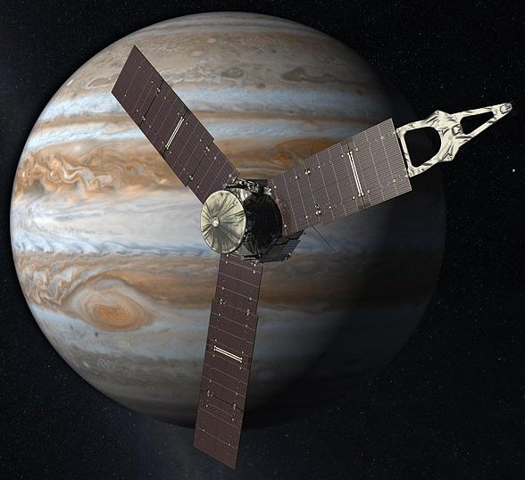
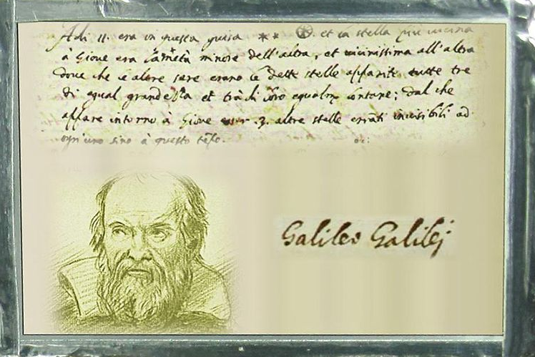
Fiquem Ligados!
Missão Juno:
Lançada em 2011, previsão de chegada em julho de 2016;
Objetivos principais:
Medição da quantidade de água em Júpiter;
Estimativa da massa do núcleo do planeta;
Mapeamento de variações atmosféricas;
Estudos mais avançados do campo magnético;

Slide 16
Fiquem Ligados!
Trajetória de Juno: https://www.youtube.com/watch?v=sYp5p2oL51g

Slide 17
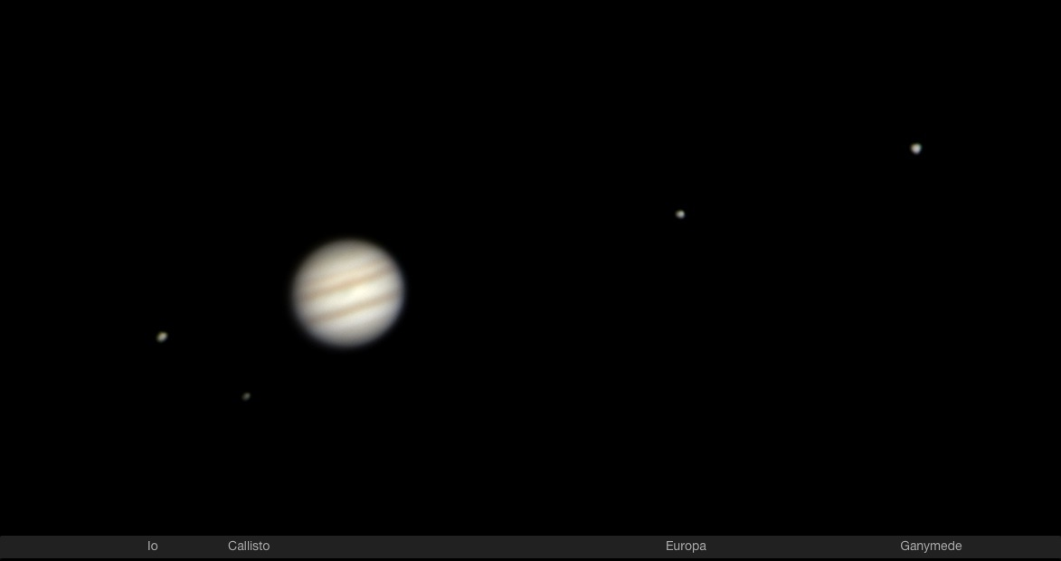
Dúvidas? victor.halst@usp.br

